Slide 1
웹 해킹을 공부해보자 박지윤

Slide 2
목차
Wargame.kr의 2문제
웹 해킹 실습

Slide 3
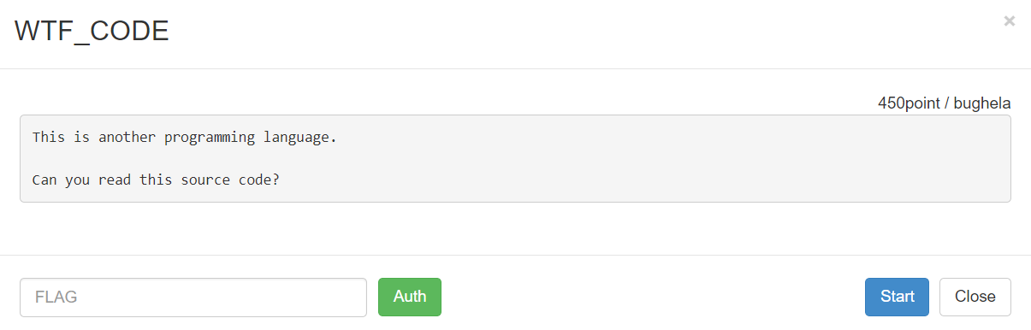
Wargame.kr 의 WTF_Code를 풀어보자

Slide 4
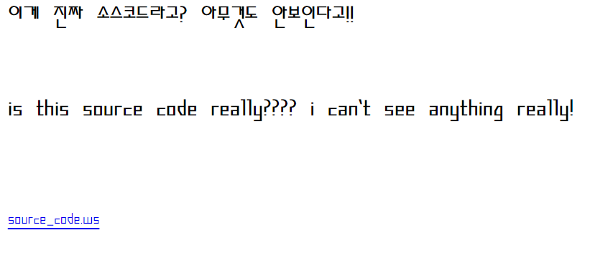

Slide 5
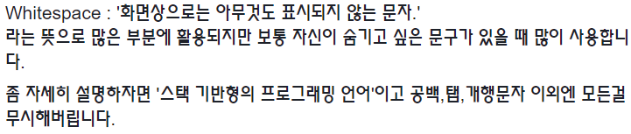
WS 확장자란?
화면상으로는 아무것도 나타나지 않으며, 공백, 탭, 개행문자로만 표현됨

Slide 6
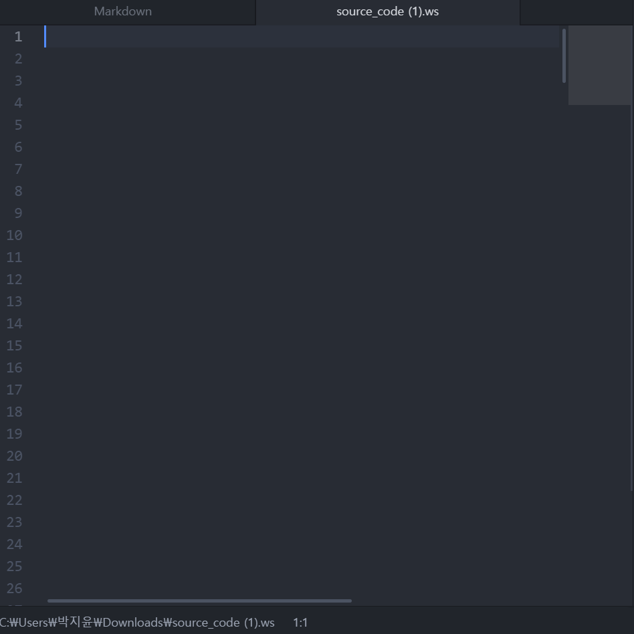
Atom으로 열어보니 내용은 눈에 보이지 않지만 241줄짜리 코드임이 확인 가능!

Slide 7
https://tio.run/#whitespace 에 코드를 붙여넣기하면 flag 값이 나타남
해결!

Slide 8
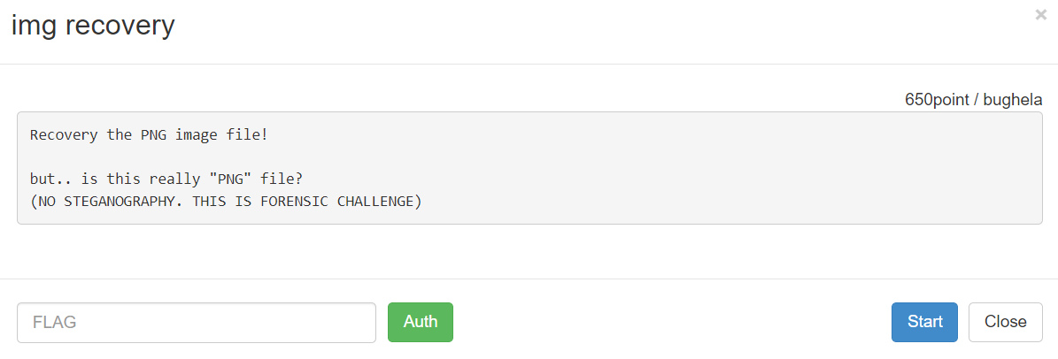
IMG Recovery를 풀어보자

Slide 9
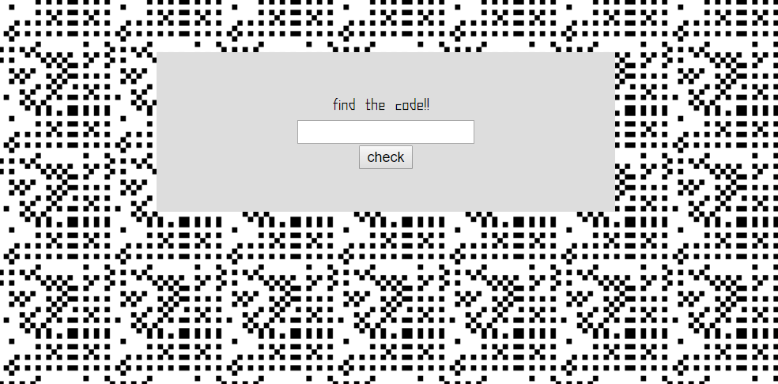

Slide 10
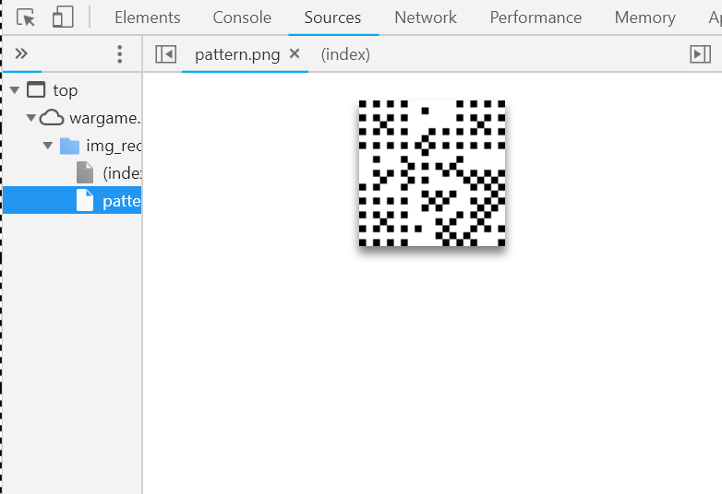
개발자 모드로 들어간 후 파일을 보면 저렇게 생긴 이미지 파일(.png)이 첨부되어 있음을 알 수 있음

Slide 11

문제에서 이게 정말 png파일일까? 라는 부분이 수상해서
https://png2jpg.com/ko/ 를 이용해서 png파일을 jpg파일로 변환해줌

Slide 12

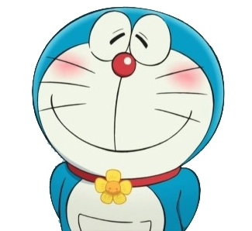
두 그림을 포토샵으로 합쳐보았더니 QR 코드가 나옴
이를 찍어보면 flag값이 나옴
해결!

Slide 13
웹 해킹을 실습해보자!
목표 : File Upload 공격을 실습해보자!
→ 웹 사이트 공격 ( 서버 공격 X)

Slide 14
먼저 알아야 할 것
Shell – 사용자의 명령을 OS에 전달하는 프로그램
WebShell – 웹브라우저를 사용해서 OS에 명령을 전달하는 프로그램

Slide 15
File Upload 공격
웹 사이트 자체의 취약점을 이용한 해킹 기법
웹 사이트에서 제공하는 파일 업로드 기능을 악용 (파일, 사진 첨부)
웹 사이트 개발에 사용된 언어와 동일한 언어로 개발된 파일 업로드
업로드 된 파일이 저장되는 경로에 실행 권한이 할당 되어 있어야함
업로드 된 파일의 경로를 확인할 수 있어야 함
웹 브라우저를 통한 시스템 명령어 실행 권한을 획득함
웹 해킹 피해를 입은 웹 서버의 대부분에서 웹 쉘이 발견되었음

Slide 16
공격 절차
개발 언어 확인
파일 업로드 기능 찾기
정상적인 파일 업로드 후 업로드 된 경로 및 실행 권한을 확인
파일 업로드 제한 정책을 확인 후 가능한 확장자를 확인
공격용 파일 업로드
웹 브라우저로 파일을 실행

Slide 17
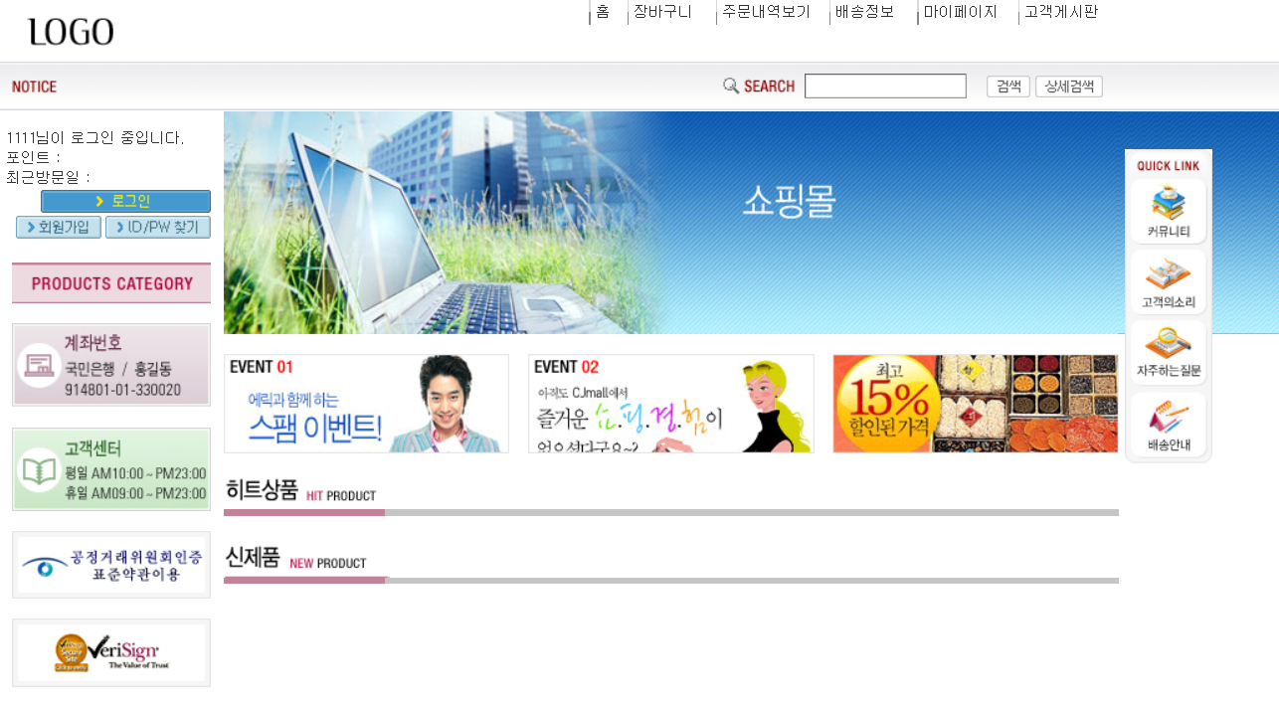

Slide 18
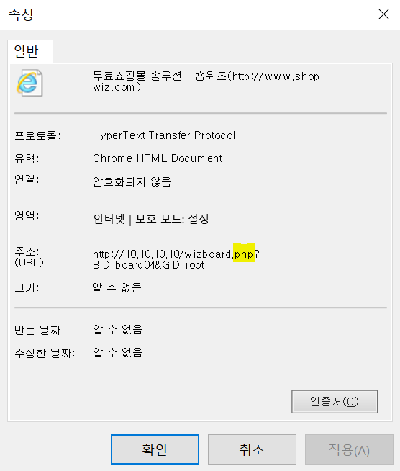
웹 페이지가 작성된 언어를 확인

Slide 19
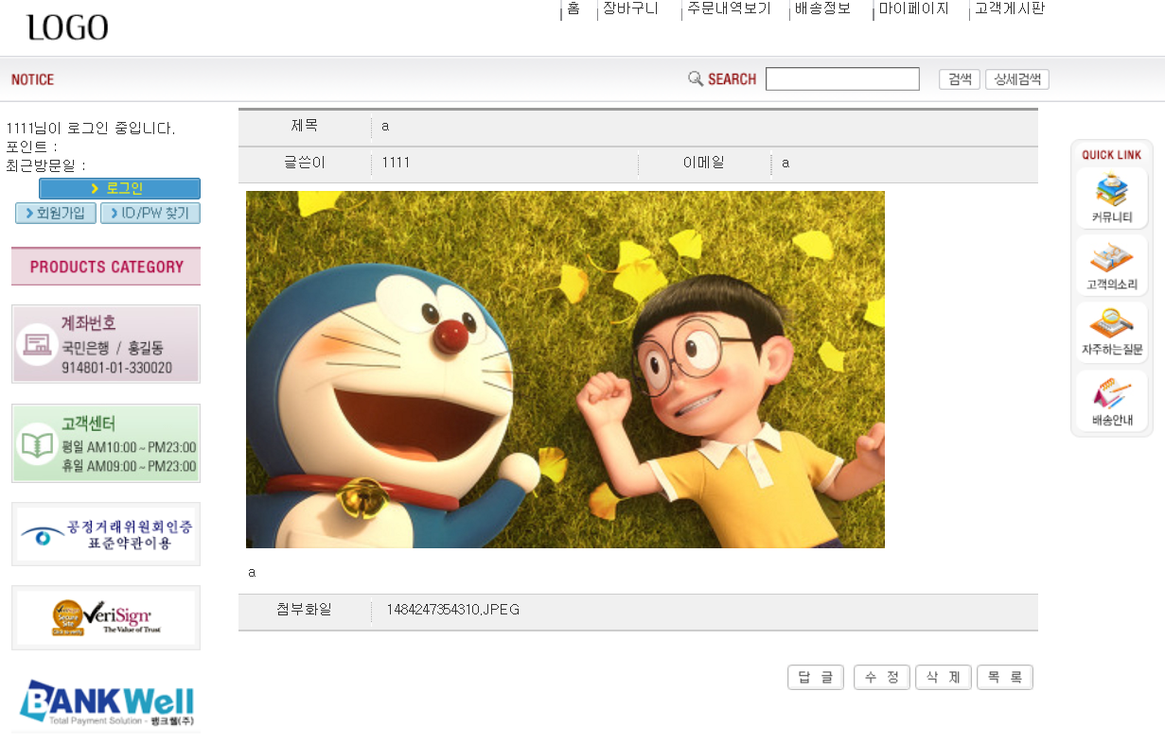

Slide 20
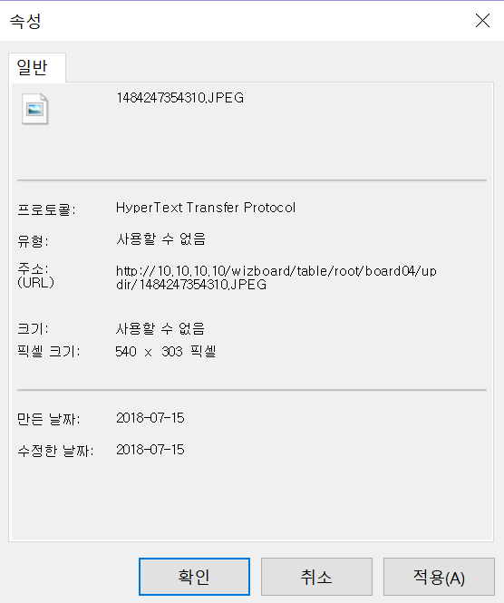

Slide 21
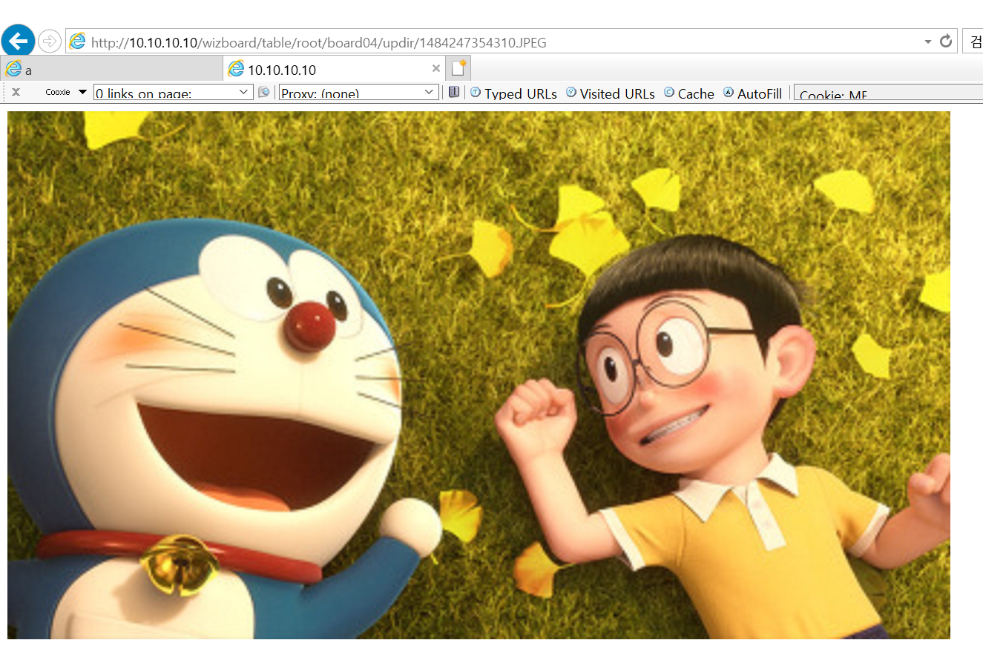

Slide 22
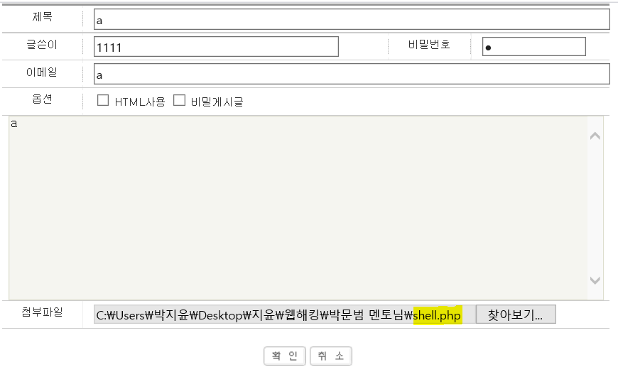

Slide 24
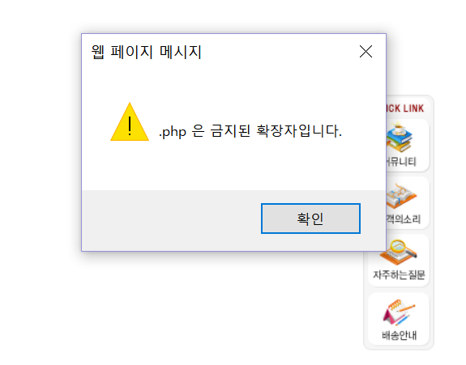

Slide 25
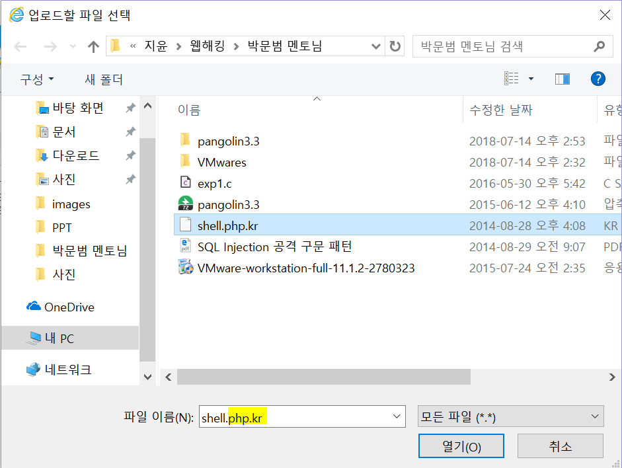

Slide 26
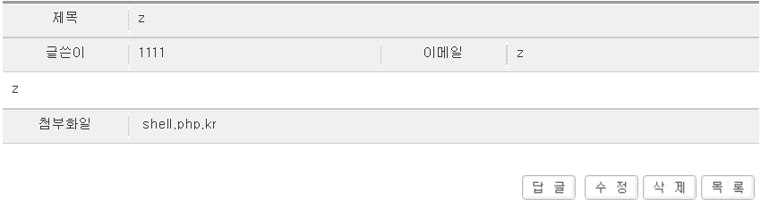
php 확장자를 php.kr로 등록했을 때 php로 실행이 되는 이유?
.kr이라는 확장자는 존재하지 않기 때문에 php로 인식이 됨

Slide 27
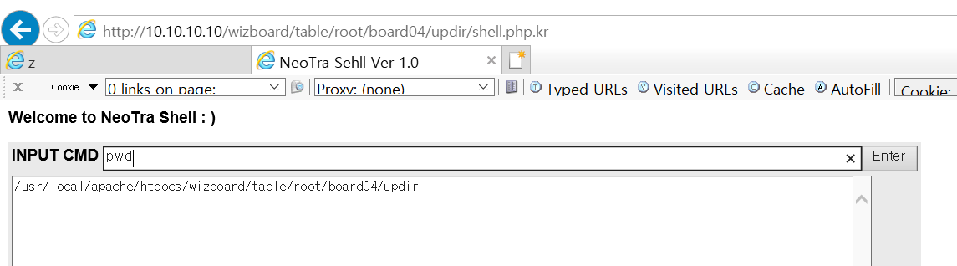
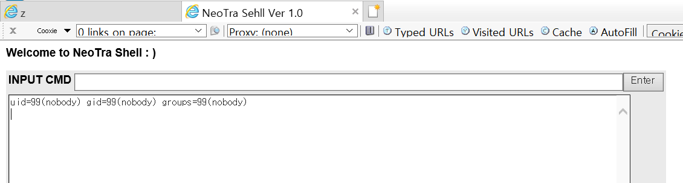
리눅스 명령어 실행됨
Nobody 권한 가짐

Slide 28
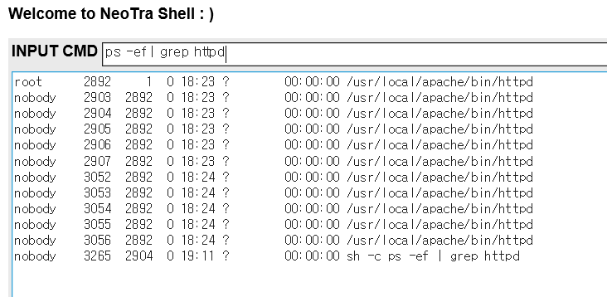
nobody 권한을 갖고 있음이 확인됨

Slide 29
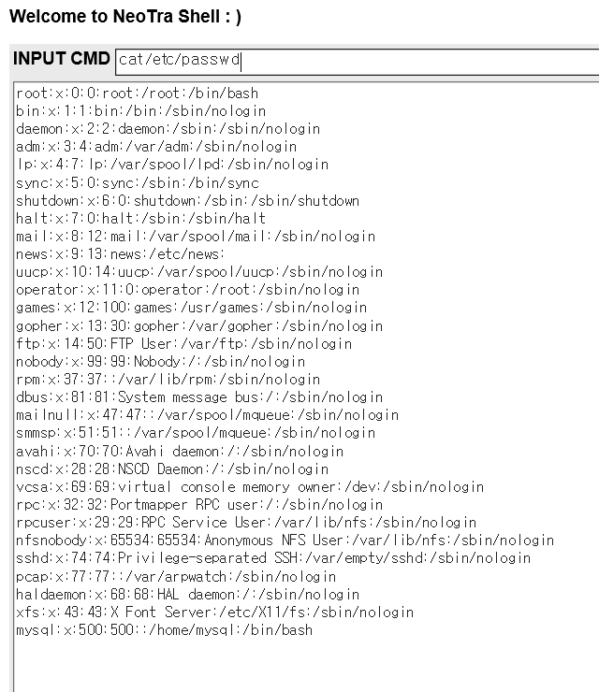
Passwd 파일은 읽을 수 있지만 root 권한으로만 읽을 수 있는 shadow 파일은 읽을 수 없음

Slide 30
공부한 내용
업로드 확장자 제한을 우회할 때
- Black List – 업로드 불가능한 확장자 리스트
- White List – 업로드 가능한 확장자 리스트

Slide 31
😉
끝

